Slide 1
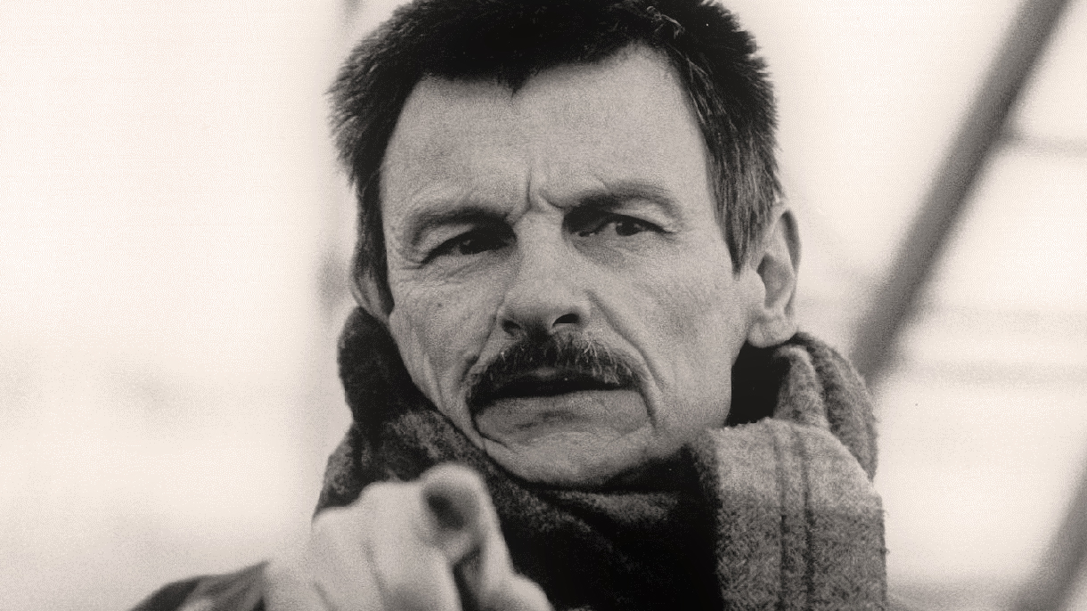
Realización audiovisual: cine
Aurelio del Portillo
"El cine es una dedicación moral y no una dedicación profesional" Andréi Tarkovski

Slide 2
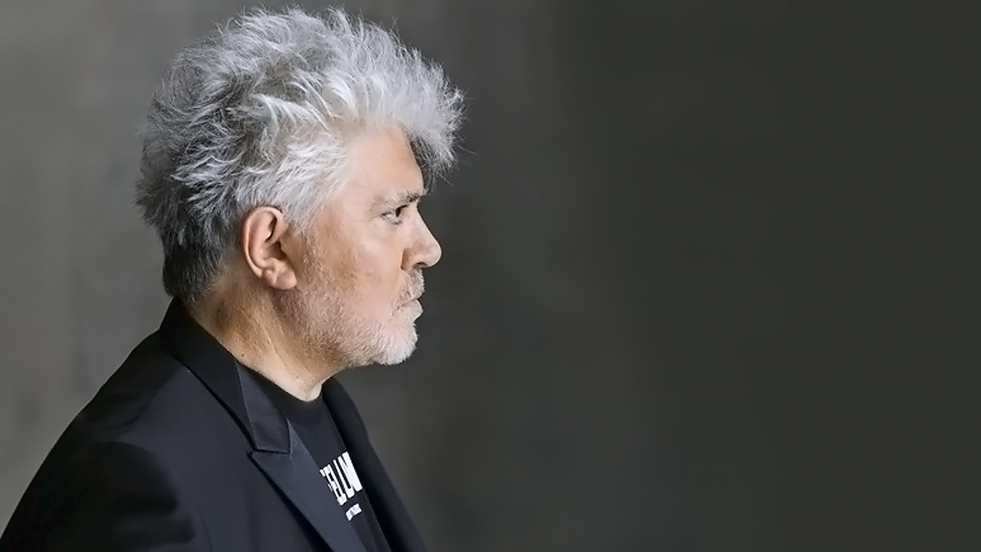
Realización audiovisual: cine
Aurelio del Portillo
"El cine se puede aprender, pero no se puede enseñar" Pedro Almodóvar

Slide 3
Realización audiovisual: cine
Aurelio del Portillo
“Ser director de cine en España es como ser torero en Japón" Pedro Almodóvar

Slide 4
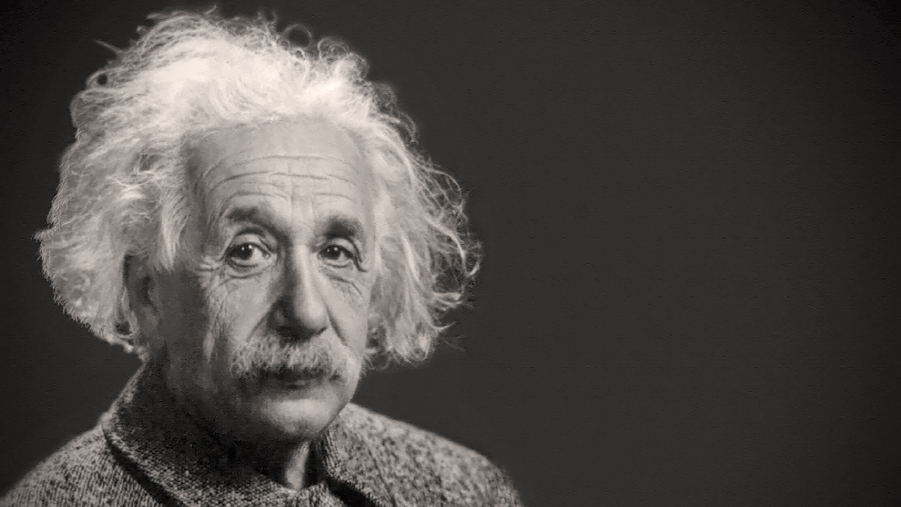
Realización audiovisual: cine
Aurelio del Portillo
“El aprendizaje es experiencia. Todo lo demás es información" Albert Einstein

Slide 5
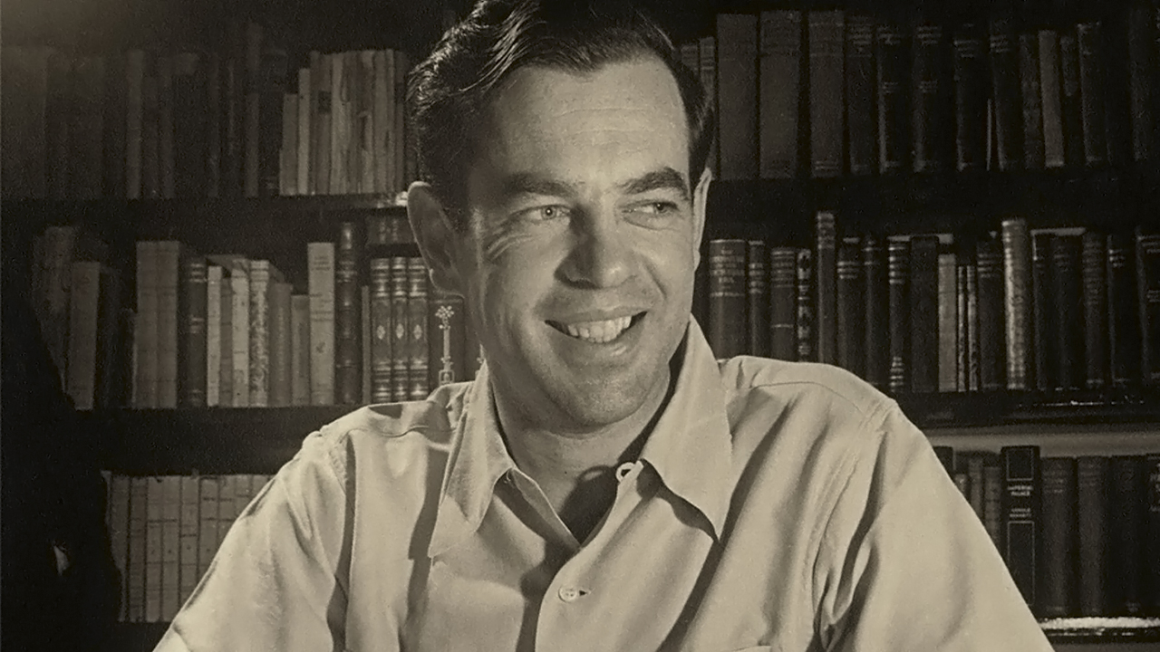
Realización audiovisual: cine
Aurelio del Portillo
“Ninguna experiencia puede ser enseñada. Todo lo que puede enseñarse es el camino hacia una experiencia" Joseph Campbell

Slide 6
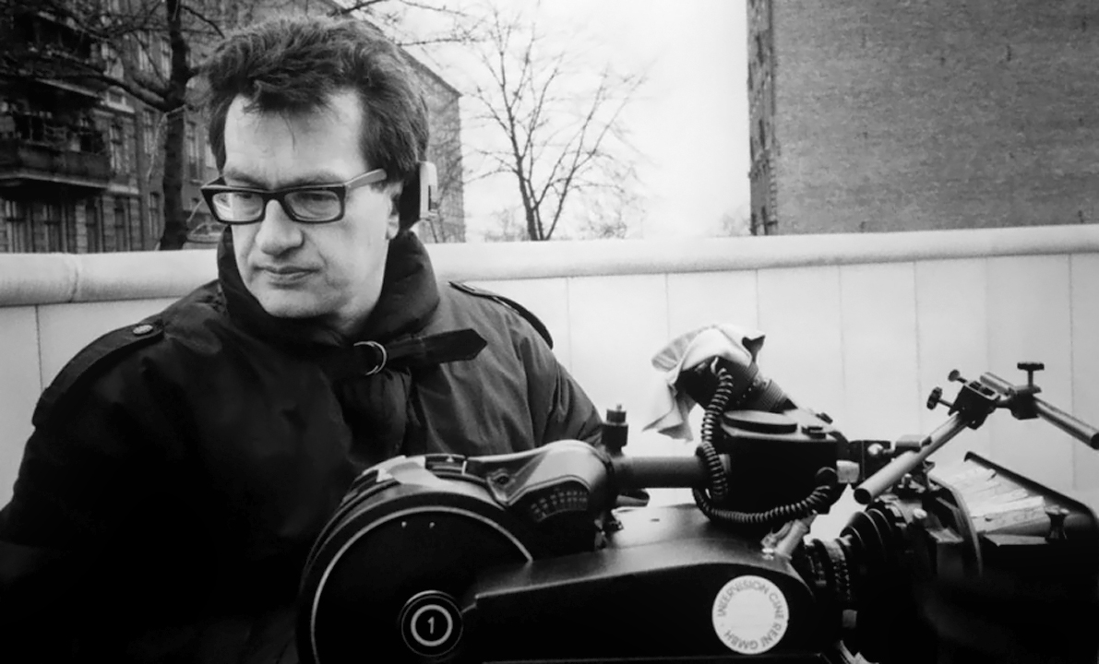
Realización audiovisual: cine
Aurelio del Portillo
“Creo que hay dos maneras concretas de aprender a hacer películas: la primera, por supuesto, es hacerlas.
La segunda es escribir críticas" Wim Wenders

Slide 7
Realización audiovisual: cine
Aurelio del Portillo
“La escritura te obliga a llevar más lejos el análisis al tratar de definir y explicar de forma concreta
(para los demás y, sobre todo, para ti mismo) por qué una película funciona o fracasa " Wim Wenders

Slide 8
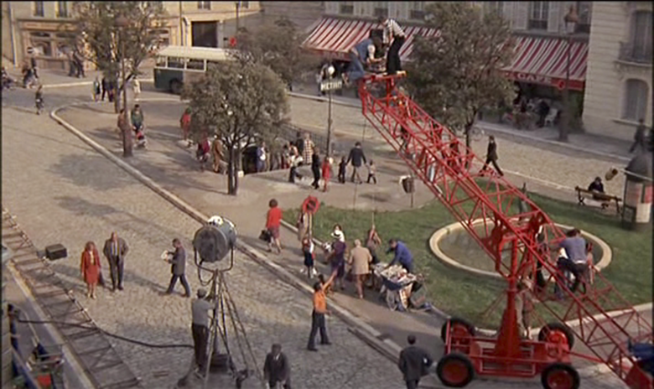
Realización audiovisual: cine
Aurelio del Portillo
www.despazio.net/reaudiovisual.htm

Slide 9
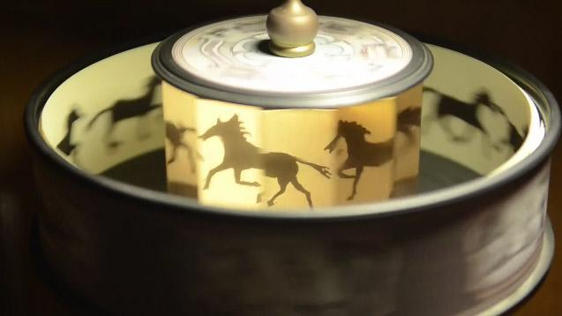
Realización audiovisual: cine
Aurelio del Portillo
"Any sufficiently advanced technology is indistinguishable from magic“
Arthur C. Clarke

Slide 10
Cinematografía
Creatividad
Realización Audiovisual:
NARRATIVA IDEAS > Personajes – Tramas – Estructuras
ESTÉTICA Espacio – Puesta en escena – Dirección artística
Luz – Óptica – Encuadres – Movimientos de cámara
Sonidos (voces – ruidos – ambientes – música)
Silencios
Efectos especiales
Ritmo – Montaje – Postproducción
TECNOLOGÍA Herramientas – Medios – Pantallas
OPERATIVIDAD Gestión – Producción – Realización
Realización audiovisual: cine
Aurelio del Portillo

Slide 11
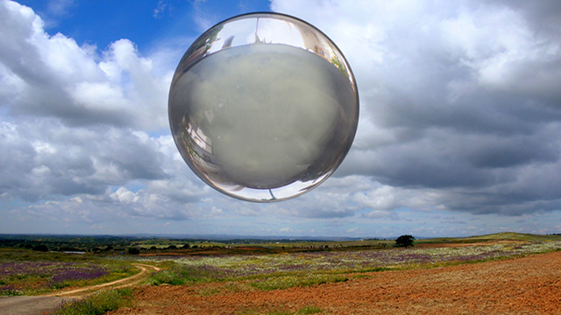
Realización audiovisual: cine
Aurelio del Portillo
CREATIVIDAD
¿Qué es una idea?
“Las definiciones son un obstáculo para la inteligencia creativa.
Cuando definimos algo, lo limitamos”
Sánchez Manzano, Esteban (2010): La inteligencia creativa. Málaga: Aljibe. (pg. 36)

Slide 12
Realización audiovisual: cine
Aurelio del Portillo
CREATIVIDAD
CRITERIO
IDEA
ACCIÓN
ACTITUD

Slide 13
Realización audiovisual: cine
Aurelio del Portillo
CREATIVIDAD
INSPIRACIÓN INTUICIÓN IMAGINACIÓN MOTIVACIÓN
PENSAMIENTO CERRADO – PENSAMIENTO ABIERTO (James O. Whittaker)
PENSAMIENTO VERTICAL – PENSAMIENTO LATERAL (Edward De Bono)
INTELIGENCIA LÓGICA – INTELIGENCIA CREATIVA (Esteban Sánchez Manzano)

Slide 14
Realización audiovisual: cine
Aurelio del Portillo
CREATIVIDAD
“Hace falta locura para tener una idea buena, y luego disciplina para hacer que triunfe”
Jorge Wagensberg

Slide 15
Realización audiovisual: cine
Aurelio del Portillo
CREATIVIDAD
“Saber alternar la inteligencia lógica y la inteligencia creativa es el secreto del éxito […]
Esta alternancia entre una y otra forma de pensar ha sido la clave de todos
los talentos y genios”
Sánchez Manzano, Esteban (2010): La inteligencia creativa. Málaga: Aljibe. (pg. 50)

Slide 16
Realización audiovisual: cine
Aurelio del Portillo
CREATIVIDAD
ELECCIÓN
Temas
Estéticas
Objetivos
PASIÓN
Implicación
Compromiso
Disfrute
ESFUERZO
Control
Orden
Disciplina
RIESGO
Modas
Tópicos
Inhibiciones

Slide 17
Realización audiovisual: cine
Aurelio del Portillo
CREATIVIDAD
Aspectos internos: PENSAMIENTOS Y EMOCIONES
Aspectos externos: LENGUAJE Y COMUNICACIÓN
ROOT-BERNSTEIN, Robert y Michèle (2002). El secreto de la creatividad. Barcelona: Kairós
Fragmentos: “Repensar el pensamiento” / “Educar la imaginación” / “La observación” / “La imaginación”
“La abstracción” / “El reconocimiento de pautas” / “La formación de pautas” / “La analogía”
“El pensamiento corporal” / “La empatía” / “El pensamiento dimensional” / “El modelado”
inicio

Slide 18
Cinematografía
Creatividad
Realización Audiovisual:
NARRATIVA IDEAS > Personajes – Tramas – Estructuras
ESTÉTICA Espacio – Puesta en escena – Dirección artística
Luz – Óptica – Encuadres – Movimientos de cámara
Sonidos (voces – ruidos – ambientes – música)
Silencios
Efectos especiales
Ritmo – Montaje – Postproducción
TECNOLOGÍA Herramientas – Medios – Pantallas
OPERATIVIDAD Gestión – Producción – Realización
Realización audiovisual: cine
Aurelio del Portillo

Slide 19
Cinematografía
Creatividad
Realización Audiovisual:
NARRATIVA IDEAS > Personajes – Tramas – Estructuras
ESTÉTICA Espacio – Puesta en escena – Dirección artística
Luz – Óptica – Encuadres – Movimientos de cámara
Sonidos (voces – ruidos – ambientes – música)
Silencios
Efectos especiales
Ritmo – Montaje – Postproducción
TECNOLOGÍA Herramientas – Medios – Pantallas
OPERATIVIDAD Gestión – Producción – Realización
Realización audiovisual: cine
Aurelio del Portillo
¿Qué es una idea?

Slide 20
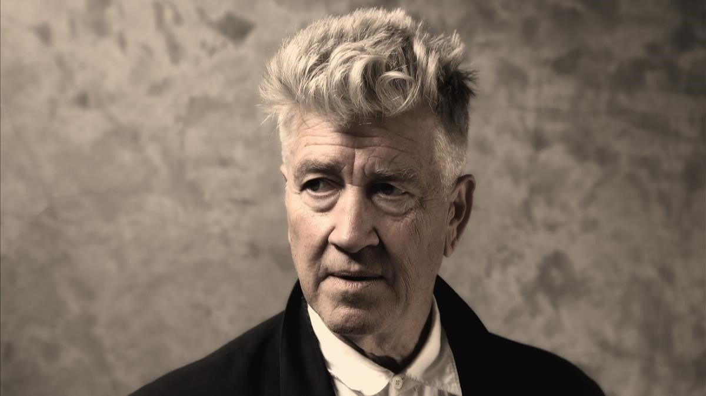
Realización audiovisual: cine
Aurelio del Portillo
"Al principio de cada película hay una idea. Puede surgir en cualquier momento, de cualquier fuente.

Slide 21
Realización audiovisual: cine
Aurelio del Portillo
Puede surgir mirando a la gente en la calle o pensando solo en la oficina. También puede tardar años en llegar.

Slide 22
Realización audiovisual: cine
Aurelio del Portillo
Puede surgir mirando a la gente en la calle o pensando solo en la oficina. También puede tardar años en llegar.

Slide 23
Realización audiovisual: cine
Aurelio del Portillo
Lo que necesitas es encontrar esa idea original, esa chispa. Y, en cuanto la tienes, es como ir de pesca:

Slide 24
Realización audiovisual: cine
Aurelio del Portillo
…usas la idea como cebo y atrae a todo lo demás.

Slide 25
Realización audiovisual: cine
Aurelio del Portillo
Sin embargo, como director, tu prioridad principal es mantener la fidelidad a esa idea original."

Slide 26
Realización audiovisual: cine
Aurelio del Portillo
David Lynch

